Slide 1
Магистерская программа
«Прикладная историческая аналитика»

Slide 2
Что такое «Прикладная историческая аналитика»?
Где обучают аналитиков? Задайте этот вопрос, а еще лучше попробуйте найти соответствующие программы в российских или зарубежных университетах. Вы не найдете Факультета аналитики или даже кафедры аналитики, за исключением узкоспециализированных направлений, таких как финансовая аналитика. Вместе с тем мы постоянно слышим, что жизнь современного общества неразрывно связана с колоссальным потоком информации, и что люди, умеющие обрабатывать эту информацию, чрезвычайно востребованы. Поэтому некоторое время назад на историческом факультете (ныне – Факультет исторических и политических наук) ТГУ возникла идея – а почему бы не обучать основам аналитической работы, используя для этого весь опыт исторической науки? Историки – те же аналитики, они точно так же собирают данные, проверяют их на достоверность, формируют на их основе конечный продукт.

Slide 3
Преимущества программы:
Обучение аналитической работе, сбору и обработке данных, принятию эффективных решений, системному видению проблем.
Приобретение навыков, необходимых специалистам в любой сфере деятельности.
Отсутствие аналогов в российском образовательном пространстве.

Slide 4
Два образовательных трека (Основные дисциплины):
Прикладная аналитика
Прикладная история
Работа со Small Data;
Технологии написания аналитических документов;
Системный анализ;
Теория игр;
- Культурная память и историческая политика;
Историческая аналитика;
Генеалогия;
История в публичном и медийном пространстве

Slide 5
Small Data
Многие из вас наверняка слышали такой термин как big data – анализ данных огромных объёмов и значительного многообразия, для эффективной обработки которых требуются значительные программные мощности. Так вот, то, чему обучаем мы, можно отнести к категории small data – анализу малых данных, т.е. информации такого вида, для работы с которой не требуются сверхмощные компьютеры, большие коллективы, ультрасовременное программное обеспечение. Это данные, которые способен проанализировать один человек и выдать экспертное заключение. Эта та методика, которую способен освоить любой выпускник бакалавриата, и ей мы обучаем в обязательной части программы. Особое значение придается становлению и развитию навыков выбора оптимальной стратегии и способов принятий эффективных решений, ведь аналитика важна не сама по себе, а потому, что на ее основе принимаются ответственные решения.

Slide 6
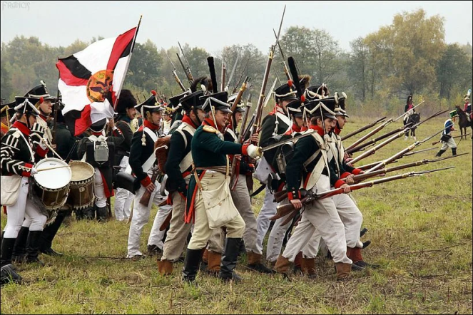
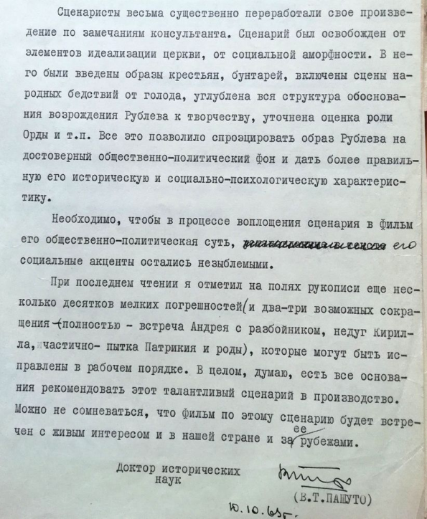
Прикладная история

Slide 7
Прикладная история
Раньше как считалось: историк – это либо преподаватель/учитель истории, либо строго кабинетный ученый. Но у истории, если подумать, есть масса прикладных функций. Это и бизнес-история, которая составляется по заказу фирм, частные музеи, военно-ролевые сообщества, генеалогические изыскания, историческая урбанистика, пешие экскурсии, медийные исторические и художественные проекты и многое другое. Подытожим: что аналитика, что прикладная история – это возможности использования богатого багажа знаний и приемов исторического познания для конструирования различных творческих смыслов.

Slide 8
Общие сведения
Руководитель программы: д.и.н., профессор Румянцев Владимир Петрович (rumv@mail.ru)
Востребованность выпускников:
администрации различных уровней
общественные и коммерческие организации
инновационные компании
средства массовой информации и медиа
экспертно-аналитические центры
наука и образование
ФСБ и органы правопорядка
индивидуальная деятельность

Slide 9
Добро пожаловать!

